Slide 1
PHÉP ĐỐI XỨNG TRỤC
Chuyên đề 1. Phép biến hình phẳng – Bài 3
Chuyên đề học tập Toán 11 (Kết nối tri thức với cuộc sống)
Tiết 5 – 6 (chuyên đề) · Năm học 2026 – 2027
GV soạn: TTT – Trường THPT

Slide 2
MỤC TIÊU BÀI HỌC
Hiểu phép đối xứng trục Đ_{d}
Nhận biết trục đối xứng của hình
Tìm ảnh qua Đ_{Ox}, Đ_{Oy}, Đ_{Δ}
Nắm tính chất bảo toàn khoảng cách
Giải bài toán đường đi ngắn nhất
Thiết kế hình cân đối
Toán 11 · Chuyên đề 1 – Bài 3. Phép đối xứng trục 2

Slide 3
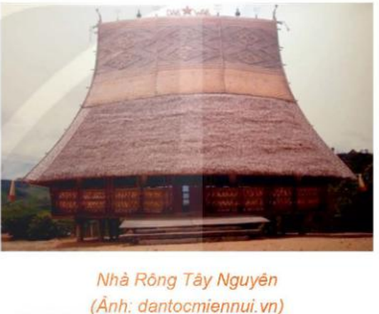
KHỞI ĐỘNG: SỰ CÂN ĐỐI
Nhà Rông có trục đối xứng?
Gấp theo trục: điểm nào trùng?
Diễn đạt sự cân đối bằng Toán
Toán 11 · Chuyên đề 1 – Bài 3. Phép đối xứng trục 3

Slide 4
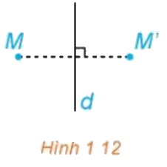
1. PHÉP ĐỐI XỨNG TRỤC
Kí hiệu: Đ_{d}
H nhận d làm trục ⇔ Đ_{d}(H) = H
Cầu Ponte Sisto và bóng dưới sông
d là trung trực của MM′
M ∈ d thì Đ_{d}(M) = M
Toán 11 · Chuyên đề 1 – Bài 3. Phép đối xứng trục 4

Slide 5
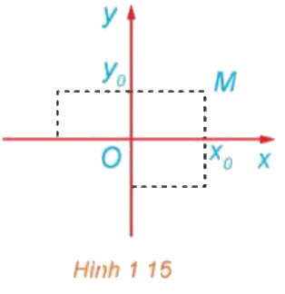
BIỂU THỨC TỌA ĐỘ
Luyện tập 1: Đ_{Ox}(A(1; 2)) = A′(1; −2)
Luyện tập 2: 3x − y − 1 = 0 ↦ 3x + y − 1 = 0
Đ_{Ox}: M(x; y) ↦ M′(x; −y)
Đ_{Oy}: M(x; y) ↦ M′(−x; y)
Toán 11 · Chuyên đề 1 – Bài 3. Phép đối xứng trục 5

Slide 6
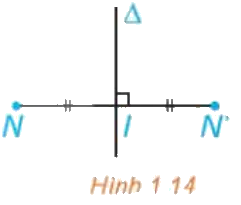
VÍ DỤ 1
Δ: x + 3y − 15 = 0, N(−1; 2)
Trung điểm I của NN′ thuộc Δ
$NN^{′}⟂Δ$: cùng phương $\overset{→}{n}=(1;3)$
N′(−1 + t; 2 + 3t) ⇒ t = 2
N′(1; 8)
Toán 11 · Chuyên đề 1 – Bài 3. Phép đối xứng trục 6

Slide 7
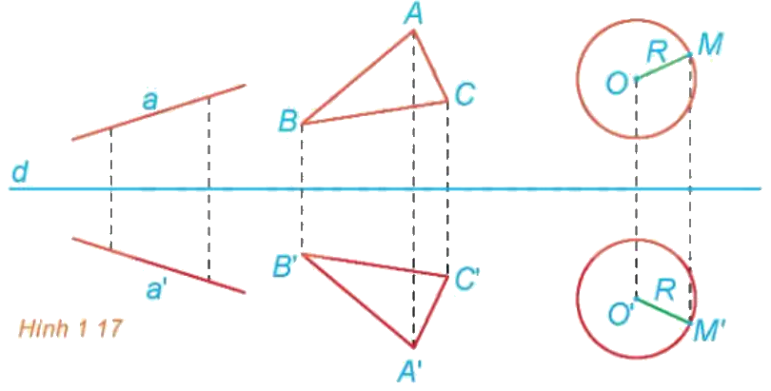
2. TÍNH CHẤT
Đoạn thẳng, tam giác ↦ hình bằng nó
Đường tròn ↦ đường tròn cùng bán kính
Đường thẳng ↦ đường thẳng
Bảo toàn khoảng cách: M′N′ = MN
Toán 11 · Chuyên đề 1 – Bài 3. Phép đối xứng trục 7

Slide 8
VÍ DỤ 2
(C): (x − 3)² + (y − 5)² = 36, Δ: x + 2y − 3 = 0
Tâm A(3; 5) ↦ A′(−1; −3) qua Δ
Bán kính giữ nguyên R = 6
(C′): (x + 1)² + (y + 3)² = 36
Toán 11 · Chuyên đề 1 – Bài 3. Phép đối xứng trục 8

Slide 9
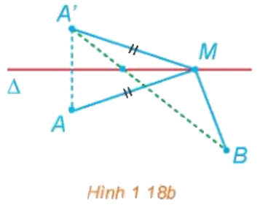
VÍ DỤ 3: ĐƯỜNG ĐI NGẮN NHẤT
Tìm M ∈ Δ để MA + MB nhỏ nhất
A, B khác phía: M = AB ∩ Δ
A, B cùng phía: lấy A′ = Đ_{Δ}(A)
MA + MB = MA′ + MB ≥ A′B
M = A′B ∩ Δ
Toán 11 · Chuyên đề 1 – Bài 3. Phép đối xứng trục 9

Slide 10
LUYỆN TẬP 1.6 – 1.9
1.6: đối xứng qua trung trực AB
1.7: trung trực của O₁O₂
1.8: ABMN là hình thang cân
1.9: d: x − 2y − 1 = 0
Đ_{Ox}: thay y bởi −y
Toán 11 · Chuyên đề 1 – Bài 3. Phép đối xứng trục 10

Slide 11
TRẠM KIỂM CHỨNG AI
Tìm lỗi trong lời giải AI
AI: chỉ dùng “trung điểm thuộc Δ”
AI: Đ_{Ox}: (x; y) ↦ (−x; y)
Thiếu NN′ ⊥ Δ; đúng: N′(1; 8)
Đ_{Ox}: (x; y) ↦ (x; −y)
Toán 11 · Chuyên đề 1 – Bài 3. Phép đối xứng trục 11

Slide 12
NHIỆM VỤ NHÓM: NHÀ RÔNG VÀ TRẠM BƠM
Vẽ nửa mặt tiền nhà Rông
Dùng Reflect qua trục Oy
Kiểm tra bằng biểu thức tọa độ
Đặt trạm bơm: MA + MB nhỏ nhất
Tính chi phí ống 25 000 đồng/m
Nộp tệp GeoGebra, Nhật ký AI
Toán 11 · Chuyên đề 1 – Bài 3. Phép đối xứng trục 12

Slide 13
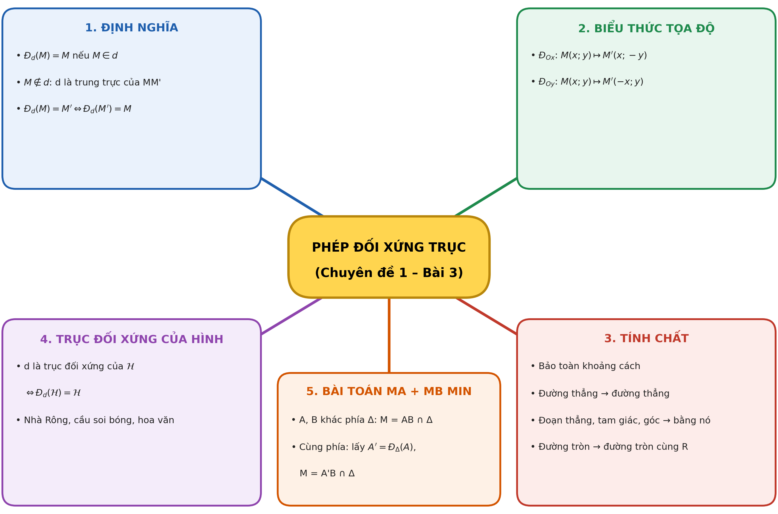
SƠ ĐỒ TƯ DUY BÀI HỌC
Qua Ox: (x; y)
↦ (x; −y)
Trục đối xứng d
d là trung trực
của MM'
Biểu thức toạ
độ
Qua Oy: (x; y)
↦ (−x; y)
Định nghĩa
Điểm trên d bất
động
Qua y = x:
(x; y) ↦ (y;
x)
CHUYÊN ĐỀ 1
– BÀI 3:
PHÉP ĐỐI XỨNG
TRỤC
Là phép dời hình
Cầu, nhà, đền đối
xứng
Bảo toàn góc
Tính chất
Ứng dụng
Hoa văn, logo
Hình có trục đối
xứng
Bài toán đường đi
ngắn nhất
Toán 11 · Chuyên đề 1 – Bài 3. Phép đối xứng trục 13

Slide 14

BÀI TẬP CỦA BẠN
Quét mã QR bằng điện thoại
Nhập họ tên và lớp
7 câu – làm trong 7 phút
Nộp bài, xem lời giải
trangtu66.github.io/Taode_thi_online/cc_cd1bai3_t11.html
Toán 11 · Chuyên đề 1 – Bài 3. Phép đối xứng trục 14

